Slide 1
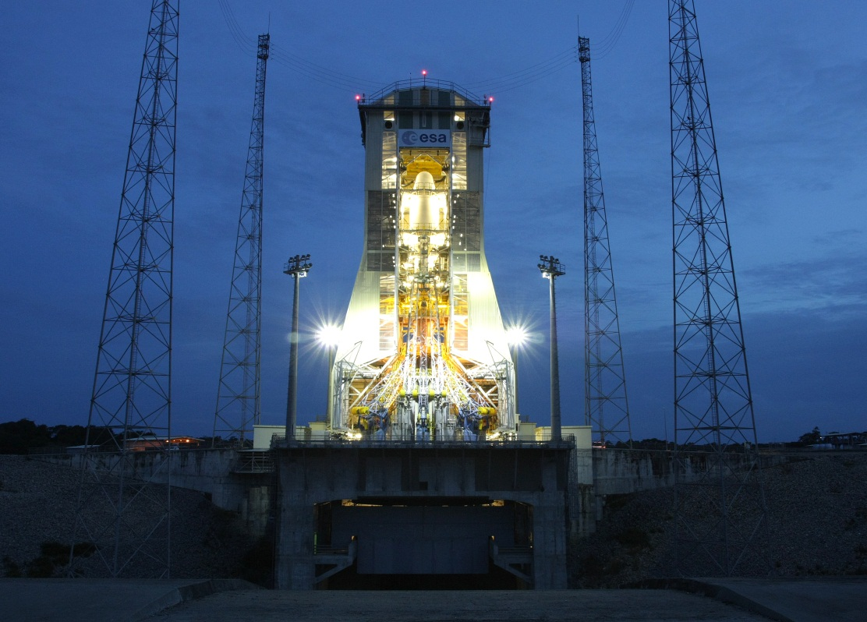
Значение стартового комплекса РН «Союз» в Гвиане для европейского космического агентства для запусков ракет с коммерческими грузами

Slide 2
Потребность Европейского Космического Агентства в использовании РН «Союз»
Союз-СТ
Модификации СТ-А, СТ-Б
Стартовая масса – 312 т
Полезная нагрузка:
НОО – 9 т (СТ-Б)
Ариан-5 (Ariane-5)
Модификации G,G+,GS,ECA,ES
Стартовая масса – 777 т
Полезная нагрузка:
НОО – 16 т (G), 21 т (ES)
Вега (Vega)
Стартовая масса – 137 т
Полезная нагрузка:
НОО – 0.3–2 т

Slide 3
Потребность Европейского Космического Агентства в использовании РН «Союз»
До строительства комплекса запуска «Союз» все европейские спутники выводились на орбиту с помощью ракеты носителя Ариан-5. Ариан-5 является ракетой-носителем тяжелого класса и ее использование для запуска относительно легких спутников с массой до 10 тонн экономически нецелесообразно. Ракета носитель легкого класса Вега, стартовый комплекс для которой создавался в Гвиане незадолго до создания стартового комплекса для «Союз-СТ», позволяет выводить на низкую околоземную орбиту полезные нагрузки массой до 2 тонн. Применение «Союзов» позволило европейскому космическому агентству оптимизировать затраты на запусках космических аппаратов средней массы (от 2 до 9 тонн).

Slide 4
Преимущества использования РН «Союз-СТ» в Гвиане
Стоимость запуска «Союз-СТ» из Гвианы составляет € 60-70 млн. Стоимость запуска «Ариана-5» – в два раза выше
Близость гвианского космодрома к экватору позволяет на 30% увеличить массу выводимой полезной нагрузки по сравнению со стартом из Байконура

Slide 5
Необходимость создания мобильной башни обслуживания
На Байконуре сборка РКН производится в МИКе в горизонтальном положении. На стартовую позицию на установщике вывозится полностью собранная РКН в горизонтальном положении и затем устанавливается в стартовую систему.
Поскольку большинство европейских спутников требует при сборке только вертикального положения, то в МИКе в горизонтальном положении собирается только РН, которая потом устанавливается в стартовую систему. Головная часть собирается и транспортируется на стартовый стол в вертикальном положении.
Сборка РН с головной частью и операции подготовки к старту производятся внутри мобильной башни обслуживания (МБО)
Кроме этого, МБО обеспечивает:
доступ персонала к РН «Союз-СТ» и космическому аппарату;
экстренную эвакуацию персонала с МБО на нулевую отметку стартового сооружения;
укрытие РН «Союз-СТ», агрегатов стартового комплекса (стартовой системы, кабель-заправочной мачты и др.), персонала от атмосферных воздействий;
размещение технических и вспомогательных систем: мостовой кран, лифт, средства управления и энергоснабжения, средства освещения, водопровод, канализация, средства контроля доступа персонала, система газового контроля

Slide 6
Конкурс на создание мобильной башни обслуживания
В январе 2005 года было готово предложение на мобильную башню от нескольких фирм, в том числе от ЦНИИ ПСК им.Мельникова, которое предусматривало несущую конструкцию весом 2200 тонн и с учетом полезной нагрузки от оборудования – 2800 тонн. Массивность конструктивных элементов МБО объяснялась высокими требованиями жесткости несущей конструкции МБО, которая должна была воспринимать не только ураганные нагрузки, но и вес головной части – 25 тонн, встроенный кран весом 20 тонн и обеспечивать минимальные деформации МБО в несколько миллиметров при перемещении ее по рельсам и деформации не более 60 миллиметров на уровне 36 метров – площадки для обслуживания головной части РН «Союз».
На конкурс конструкций МБО в КБОМ им.В.П.Бармина были представлены проекты от трех организаций. Рассматривались 33 критерия, прежде всего технические аспекты соответствия техническому заданию КНЕС и требованиям европейских директив и стандартов
По 30 критериям вариант МБО Компании «Мир» был признан лучшим. В мае 2005 года на основе конкурса был подписан контракт на проектирование, изготовление и возведение на космодроме в Куру в Гвиане МБО для ракет «Союз» между ООО «Компания «МИР» и ФГУП КБОМ им.В.П.Бармина. Отдельным контрактом Компании «Мир» поручалось спроектировать и изготовить поворотные площадки МБО для обслуживания РКН на всех уровнях с высоты 7,2 метра до 36 метров.
По сравнению с конструкциями конкурентов мобильная башня обслуживания, предложенная компанией «Мир» представляла собой металлоконструкцию из ажурных ферм, состоящих из тонкостенных трубчатых элементов. Несущая способность металлоконструкции и ее жесткость были не хуже, чем у конкурентов, а масса металлоконструкции была в четыре раза ниже. Это позволило значительно снизить нагрузки на фундамент стартового комплекса.

Slide 7
Варианты МБО, представленные на конкурс
Вариант МБО ЦНИИ
ПСК им. Мельникова
Масса металлоконструкции – 2200 т
Вариант МБО
«Компании «Мир»
Масса металлоконструкции – 700 тонн при той же несущей способности

Slide 8
Преимущества использования более легкой башни обслуживания
1. Снижение нагрузок на стартовый стол, и, как следствие, значительное уменьшение объемов и стоимости железобетонных конструкций стартового сооружения.
2. Снижение количества ходовых тележек, уменьшение мощности, потребляемой приводами.

Slide 9
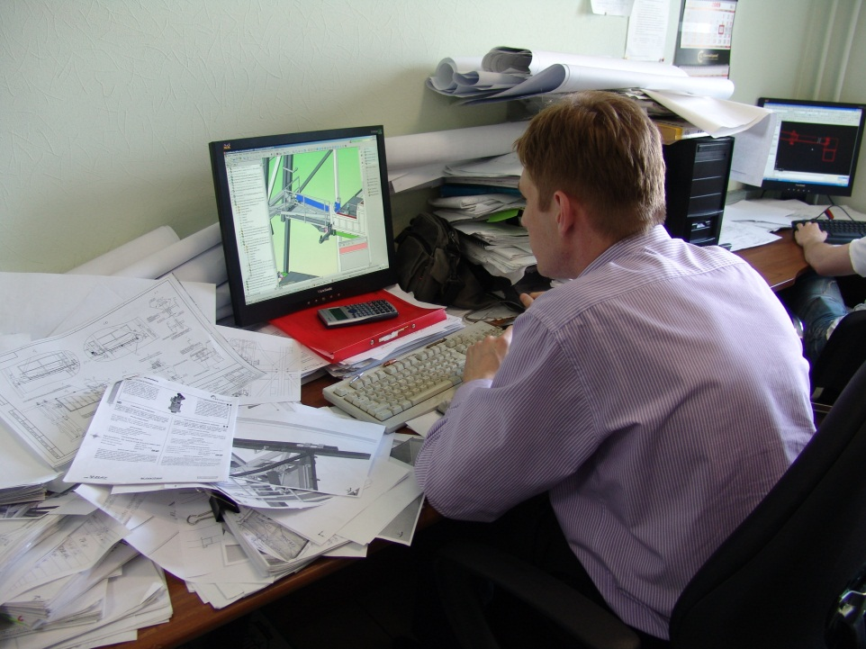
Проектирование МБО, расчеты прочности
Проектирование МБО осуществлялось с использованием сертифицированного программного обеспечения AUTODESK INVENTOR, Solid Works в три этапа:
1) эскизный проект → 2) предварительный проект → 3) детальный проект
По каждому из этапов (обычно в конце этапа) проводились обзорные совещания: по завершении этапа 2) – PDR – обзор предварительного проекта; по завершении этапа 3) – CDR – критический обзор проекта.
После рассмотрения документов по каждому этапу и устранения замечаний Заказчика проводилось последовательное одобрение проекта.
Конструкция спроектирована и рассчитана с учетом возможностей модернизации и переноса мостового крана с высоты 45 метров до 52-х метров (потенциал развития).

Slide 10
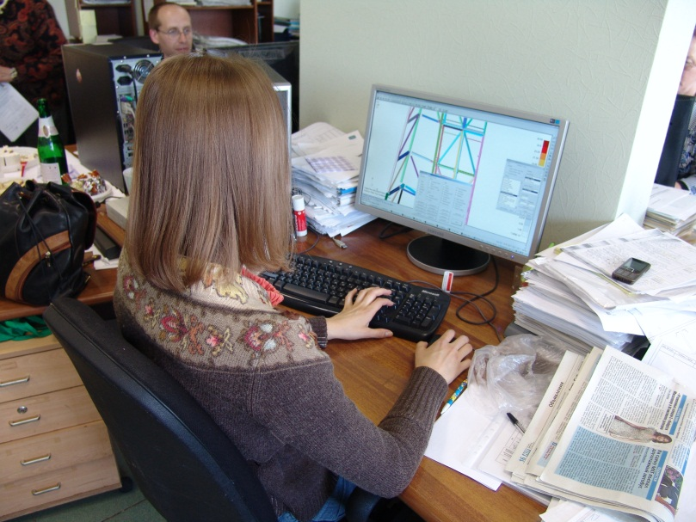
Проектирование МБО, расчеты прочности
Результаты расчетов представлены в виде эпюр комбинированных напряжений в элементах конструкции и эпюр перемещений металлоконструкции по различным осям. Примеры таких эпюр приведены ниже.
Расчеты прочности выполнены с использованием лицензированного конечно-элементного программного комплекса MSC.NASTRAN в соответствии с требованиями стандартов:
Regles NV 65;
Regles CM 66;
Eurocode 1– Part 2-4;
Eurocode 3 (DD ENV 1993‑1‑1:1992).
Всего для всех скоростей и направлений ветра и сочетания нагрузок были выбраны 17 расчетных случаев, по каждому из которых были выполнены расчеты, оформленные в виде отчета с обоснованием определения. Кроме этого документа были выпущены около 90 расчетных записок, в которых приведены результаты расчетов отдельных элементов конструкции МБО.

Slide 11
Проектирование МБО, расчеты прочности
Эпюры комбинированных напряжений с учетом изгиба на сжатом волокне, кгс/мм². Скорость ветра V=28.6 м/с
Перемещения по оси Y, мм
Скорость ветра V=28.6 м/с

Slide 12
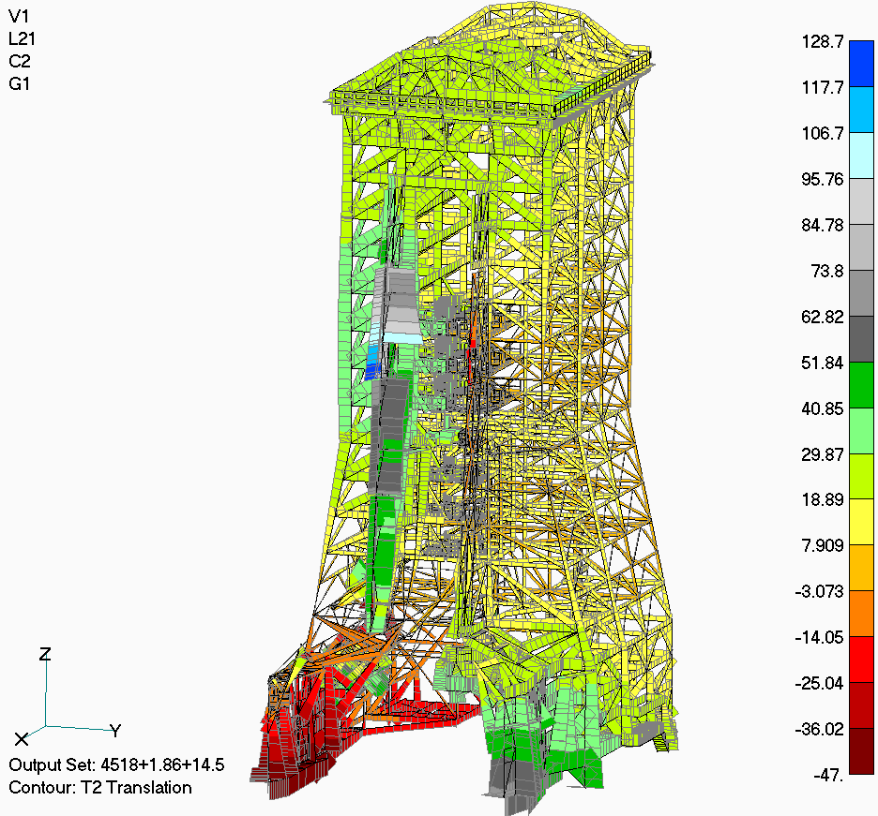
Расчеты прочности
Эпюры комбинированных напряжений с учетом изгиба на сжатом волокне, кгс/мм². Скорость ветра V=18 м/с
Перемещения по оси Y, мм
Скорость ветра V=18 м/с

Slide 13
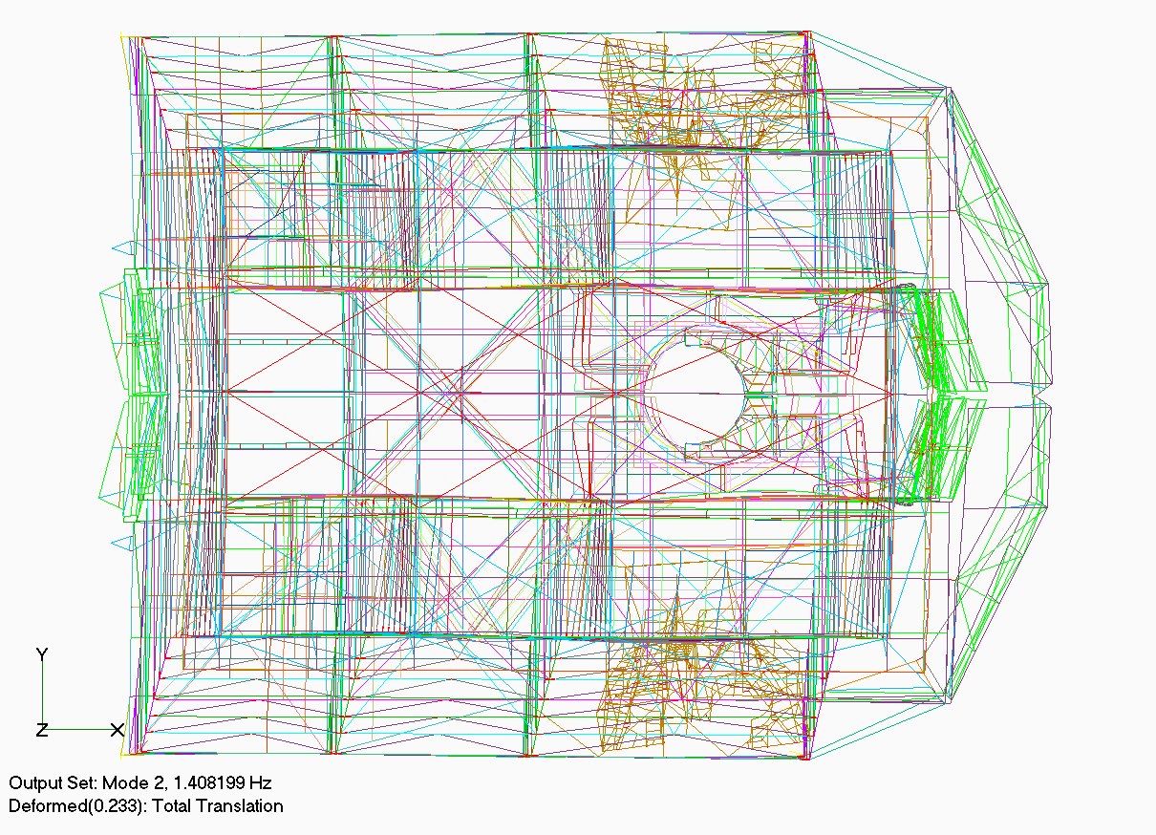
Расчеты прочности Собственные частоты колебаний
Первая собственная частота колебаний МБО f1=1,2Hz.
Вторая собственная частота колебаний МБО: f2=1,41Hz.

Slide 14
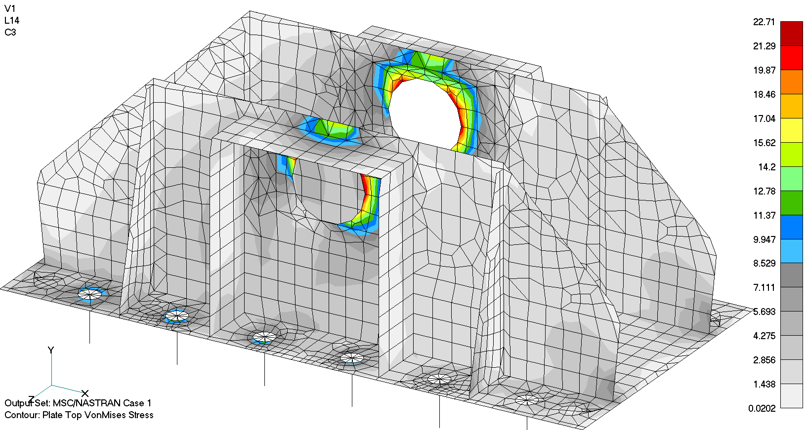
Расчеты прочности Штормовые упоры
Схема нагружения и закрепления
Эквивалентные напряжения, кгс/мм²

Slide 15
Расчеты прочности Крыша при эксплуатации
Расчетный случай РС10
Эпюры комбинированных напряжений в элементах конструкции, кгс/мм². Скорость ветра V=37.8 м/с

Slide 16
Расчеты прочности Крыша при монтаже
Эпюры комбинированных напряжений в элементах конструкции центрального блока, кгс/мм²

Slide 17
Расчеты прочности Крыша при монтаже
Эпюры комбинированных напряжений в элементах конструкции бокового блока, кгс/мм²

Slide 18
Расчеты прочности Тележка, перемещение МБО гидроприводами
Эпюры комбинированных напряжений, кгс/мм²

Slide 19
Расчеты прочности Тележка, торможение МБО
Эпюры комбинированных напряжений, кгс/мм²

Slide 20
Расчеты прочности Колеса и рельсы
P_{Y}= 120.2
P_{Y}= 120.2
P_{X}= 39.4
Схема нагружения и нагрузки, тс

Slide 21
Расчеты прочности Колеса и рельсы
Эквивалентные напряжения, кгс/мм²

Slide 22
Изготовление МБО
В связи с рейдерским захватом территории предприятия Компании «Мир» в январе 2007 года производство МБО было организовано на четырех промышленных площадках:
КБОМ - г. Москва, ул. Байкальская (изготовление основных ферм, пространственных связей, подкрановых балок, металлоконструкций крыши, объемная сборка крыши)
Нахабино (объемная сборка проема северных ворот)
Химки (изготовление тележек, поворотных площадок, лестниц)
НИЦРКП – пос. Реммаш Сергиево-Посадского р-на (горизонтальная и вертикальная объемная сборка, заводские испытания, дробеструйная обработка, окраска, упаковка и отгрузка).
Ниже приведены фотографии отдельных стадий изготовления МБО

Slide 23
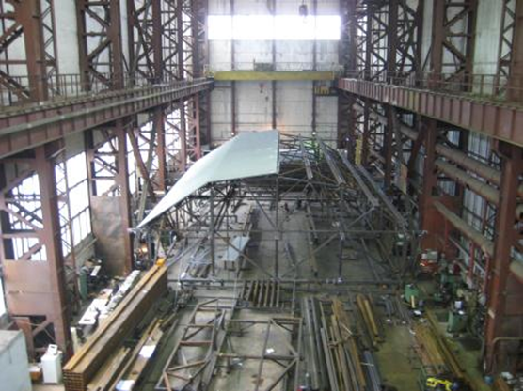
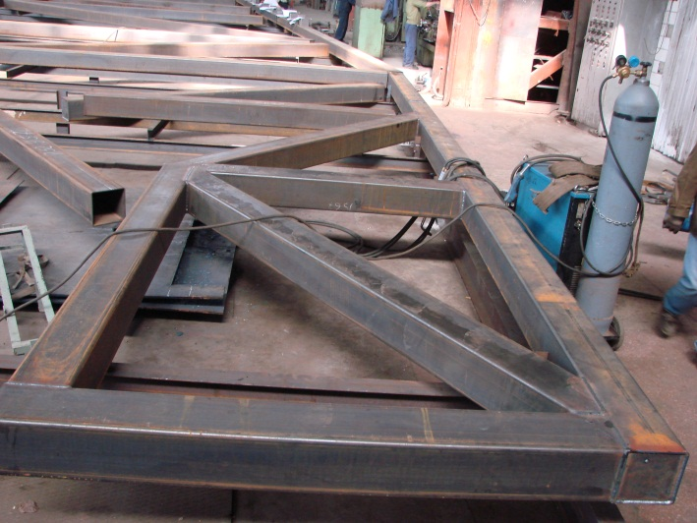
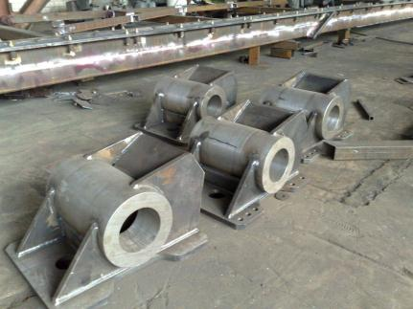
Изготовление МБО на Байкальской
Сборка крыши МБО
Сборка подкрановых балок
и корпусов тележек
Сборка основных ферм

Slide 24
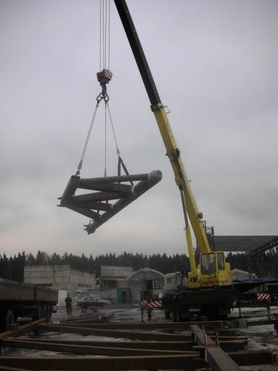
Изготовление МБО в Нахабино
Сборка проема ворот на ферме №1

Slide 25
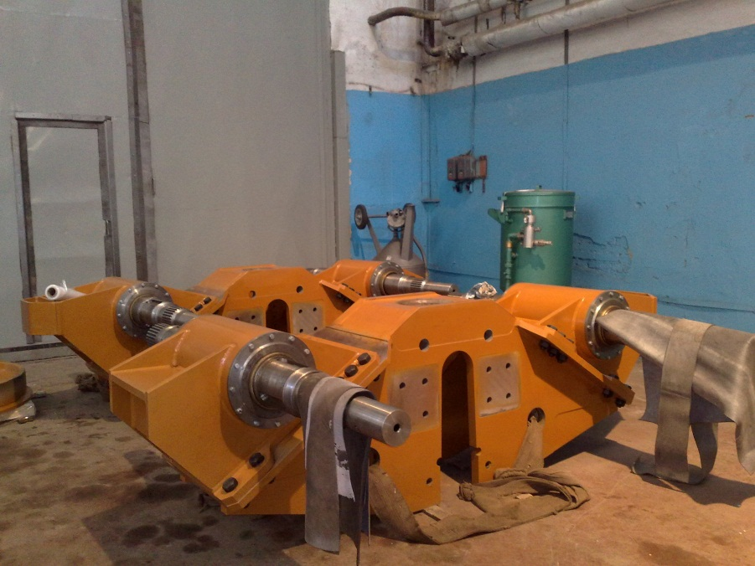
Изготовление МБО в Химках
Сборка блока площадок 7,2-9,5 м
Сборка ходовых тележек МБО

Slide 26
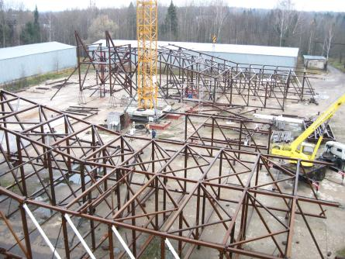
Изготовление МБО в Сергиевом Посаде
Горизонтальная сборка
Начало вертикальной сборки

Slide 27
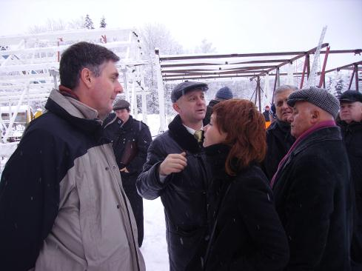
Изготовление МБО в Сергиевом Посаде
Вертикальная сборка
Совещание с Заказчиком на
монтажной площадке

Slide 28
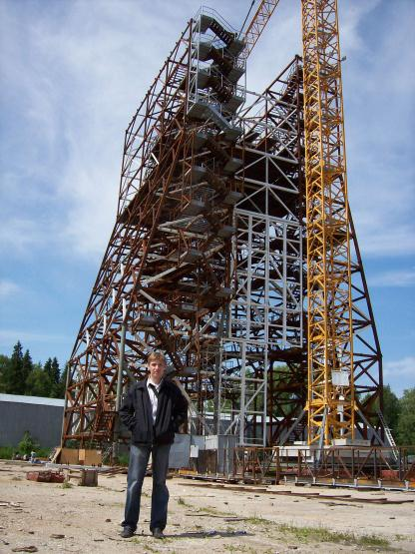
Изготовление МБО в Сергиевом Посаде
Завершение заводской сборки

Slide 29
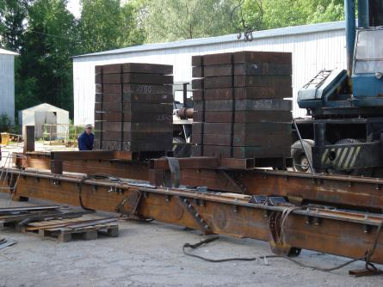
Изготовление МБО в Сергиевом Посаде
Испытания подкрановых балок

Slide 30
Сертификация МБО
Сертификат соответствия на подкрановые балки
Сертификат соответствия на металлоконструкцию МБО

Slide 31
Монтаж МБО в Гвиане

Slide 32
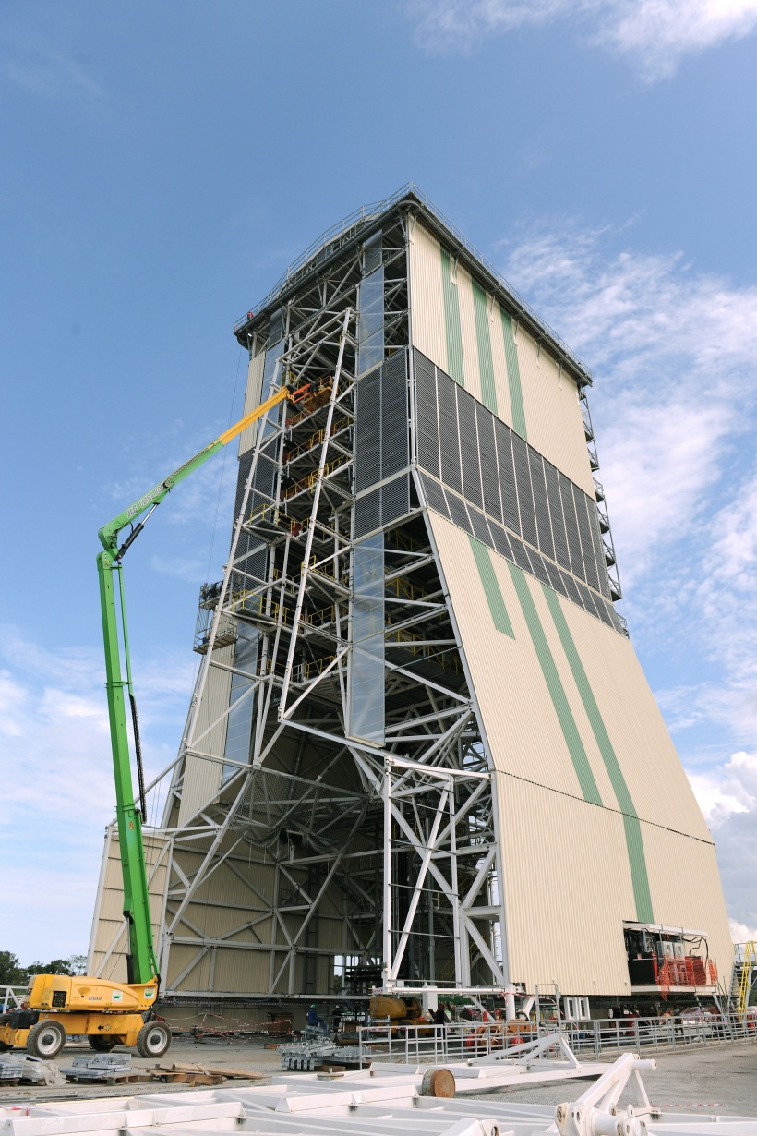
Монтаж МБО в Гвиане

Slide 33
Первый старт «Союза» из Гвианы

Slide 34
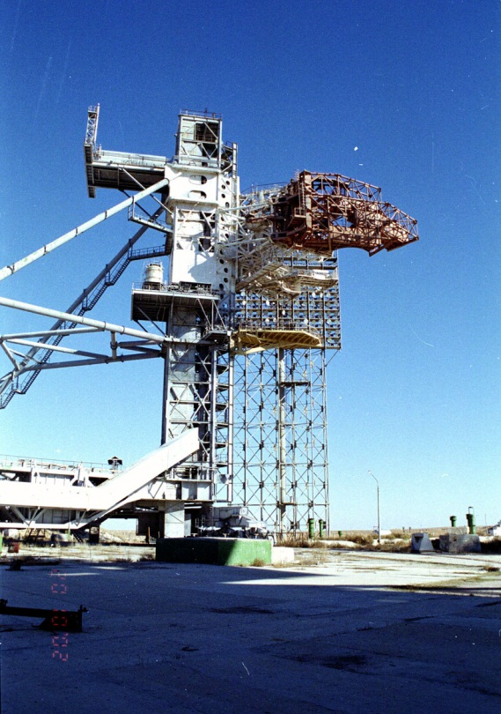
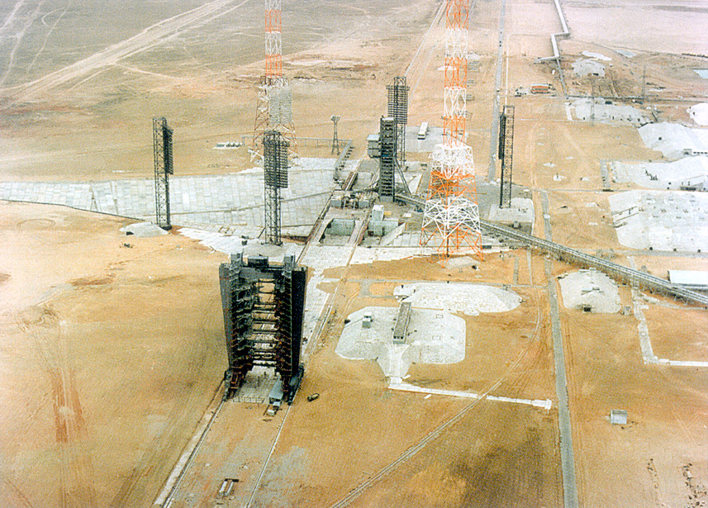
Аналоги мобильных башен обслуживания
Поворотная и подвижная башни обслуживания
комплекса запуска «Энергия» - «Буран». Байконур.

Slide 35
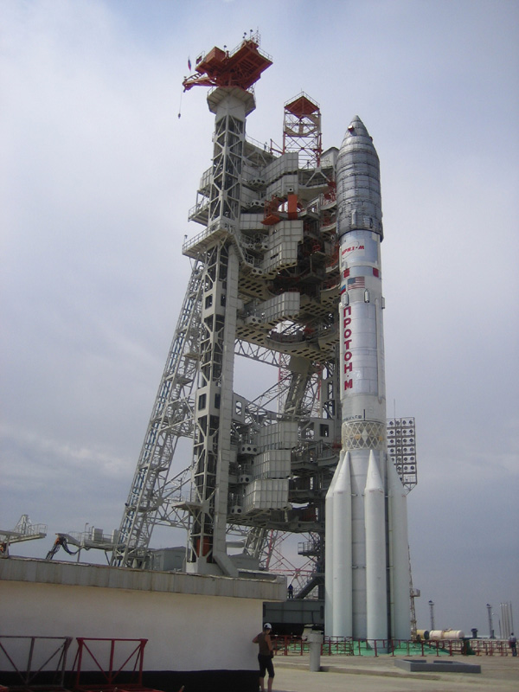
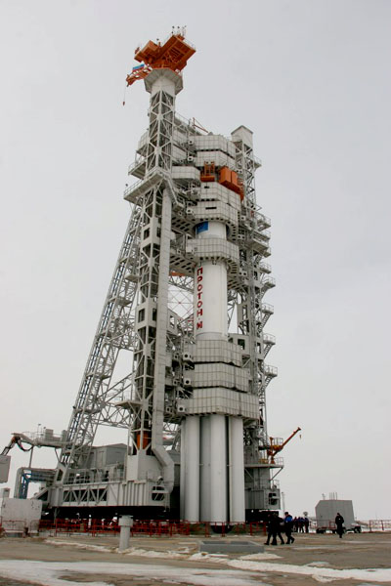
Аналоги мобильных башен обслуживания
Мобильная башня обслуживания
ракет-носителей «Протон», Байконур

Slide 36
Аналоги мобильных башен обслуживания
Мобильная башня обслуживания РН «Vega», ГКЦ

